Slide 1
Mesleki İlgi, Değer ve Yeteneklerini Tanıma

Slide 2
Meslek Seçimi Nedir?
Meslek seçimi, bir kimsenin kendisine açık olan meslekleri çeşitli yönleri ile değerlendirip kendi ihtiyaçları ve beklentileri açısından istenilen yönleri çok, istenilmeyen yönleri az olan birine yönelmeye karar vermesidir. (Kuzgun, 2000)

Slide 3
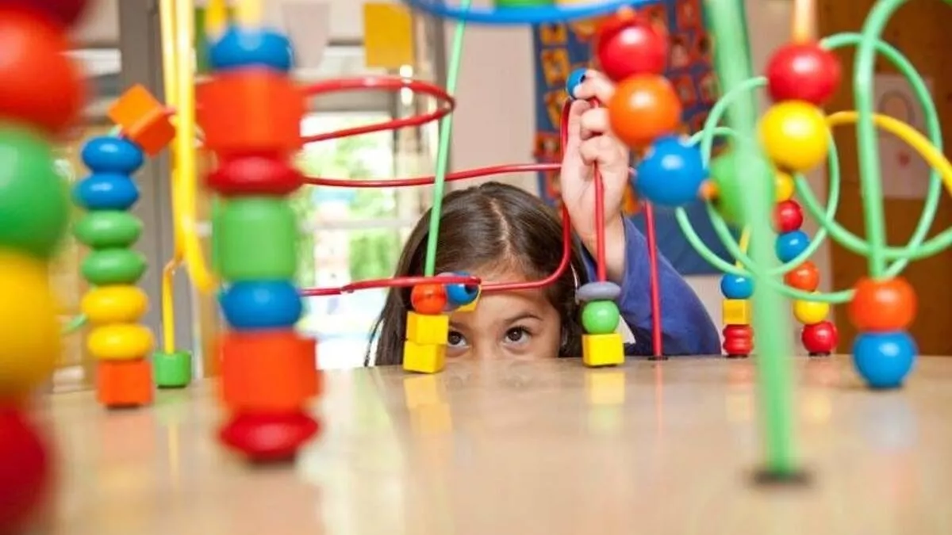
Bireylerin yaşam boyunca sahip olduğu rollerin tamamına kariyer denir(Herr 2004).
Meslek seçimi, kariyer gelişimi sürecinde şekillenir. Kariyer gelişimi yaşam boyu sürmekte ve süreç boyunca değişimlere uğramaktadır (Yeşilyaprak 2011).
Çocuklar, meslek kavramını okulöncesi dönemde öğrenmeye başlamaktadır.

Slide 4
Bireylerin kariyer gelişimlerini etkileyen pek çok faktör olduğu düşünülmektedir. Bu faktörlerden bazıları şunlardır:
1- Psikolojik Faktörler
-Yetenek
-Çoklu Zeka
-İlgi
-Kişilik Özellikleri
-Mesleki Değerleri

Slide 5
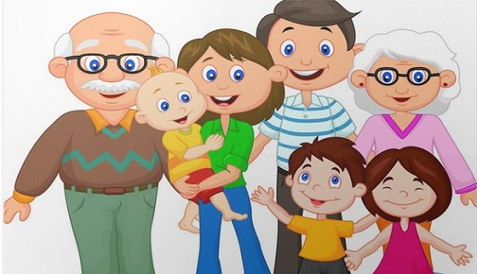
2- Sosyolojik Faktörler
-Aile
-Sosyoekonomik Düzey
3-Cinsiyet

Slide 6
Psikolojik faktörleri ele alalım:
Yetenek: Bireyin bir iş veya etkinliği diğerlerinden daha hızlı yapabilme kapasitesi ve öğrenme gücüdür (Pişkin, 2012).
«Her çocuğun yetenek alanı farklıdır.»
«Yetenek genel olarak kalıtsaldır.»
«Çocuğun yeteneği olduğu alana ilgisi varsa ve çevresel koşulları bu ilgisini destekliyorsa, çocuğun becerisi gelişecektir.»
«Desteklenmeyen yetenek alanları zamanla körelirler.»

Slide 7
Örneğin; doğuştan başarılı bir yüzücü olma kapasitesi ile dünyaya gelen bir birey deniz olmayan bir bölgede bu yeteneğini beceriye dönüştürme şansı bulamayabilir.

Slide 8
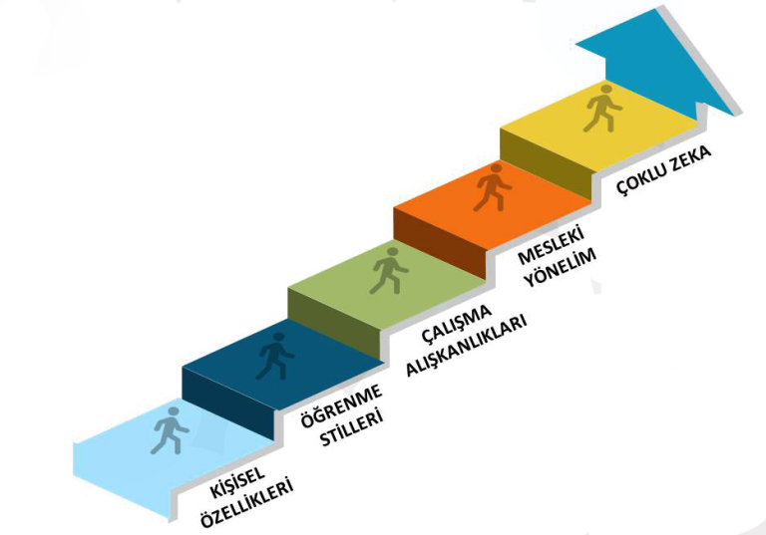
b) İlgi: Bir işi, etkinliği veya görevi yaparken alınan doyum veya keyiftir. Bir faaliyeti sevme veya sevmeme durumudur (Pişkin, 2012).
«Meslek seçiminde yeteneklerimiz kadar ilgilerimiz de önemlidir.»
«Sevdiğimiz bir işi yaparken daha başarılı oluruz.»

Slide 9
c) Kişilik Özellikleri: Kişiliğimiz doğuştan getirdiğimiz özelliklerimiz ve sosyal çevremiz sonucu şekillenir. Her bireyin kişiliği birbirinden farklıdır.
«Kariyer gelişimi, kişilik özelliklerinden bağımsız gelişemez.»
Örneğin; içedönük kişilik özellikleri sergileyen bir bireyin, iletişim becerisi yüksek mesleklerde başarılı olma ihtimali, dışadönük bireylere göre daha düşüktür.
Mesleğin özellikleri ile kişinin özellikleri uyuşursa bireyin yaptığı işte daha başarılı olacağı düşünülmektedir.

Slide 10
d) Meslek Değerleri: Bir mesleğin seçilmesi sonucunda mesleğin sağlayacağı kazanç anlamına gelmektedir (Pişkin, 2012).
Meslekler ihtiyaçlarımıza yanıt verdiği düzeyde değerlidir. Bu nedenle herkes değerlerine ve ihtiyaçlarına uygun mesleğe yönelmelidir.
Para, toplumsal saygınlık, güvence, düzenli yaşam vb. meslek seçiminde ön plana çıkan değerlere örnek olarak verilebilir.

Slide 11
Meslek seçimine giden yolda çocuklar ve gençler birçok evreden geçerler. Bu evrelerde yapılması gerekenler çocukların yaşlarına göre değişmektedir.

Slide 12
Benlik Nedir?
İnsanın kendisinde var olduğunu düşündüğü özellikleri, amaçları, yetenekleri, idealleri kapsayan bir unsurdur. Bireyin benlik gelişimi hem çevresel faktörlerden hem de bireysel faktörlerden etkilenir (Budak, 2000).
Çevresel faktörler içerisinde özellikle aile beklentileri, anne baba tutumları çok etkilidir. Bunların yanı sıra akranların ve medyanın etkileri de bulunmaktadır.
Bireyler büyürken kendi rolleri, kişilikleri, yetenekleri hakkında bir bakış açısı geliştirirler, ardından kendilerine yönelik bakış açılarıyla meslekleri eşleştirirler.
Ör: Kendinizi tanımlayan 3 özelliğinizi sıralayın. Bu özelliklerinizin oluşmasında çevrenizin ne düzeyde etkili olduğunu düşünüyorsunuz?

Slide 13
Ör: Kadın-erkek cinsiyet rollerinin birbirinden ayrıldığı bir ortamda büyüyen bir kız bir erkek çocuğu düşünelim. Sizce bu durum meslek seçimlerini nasıl etkileyecektir?

Slide 14
Ortaokul Dönemindeki Çocuklar
Ortaokul dönemine gelindiğinde çocuklarda meslek kavramı oluşmaktadır.
Çocuklar farklı mesleklerin özelliklerinin farkındadırlar.
İlgilerini çeken meslekleri araştırarak mesleği yapabilmek için gerekli olan özellikleri sıralayabilirler.
Hoşlandıkları ve hoşlanmadıkları şeylerle ilgili kesin tanımlamalar yapabilirler. (11-12 yaş)

Slide 15
Özellikle 11 yaş civarında çocukların seçimlerini, ilgileri belirlemeye başlar.
Örneğin; çocuklar duymasın dizisinin bir bölümünde havuç karakterinin okul servis şoförünün davranışlarını gözlemleyerek ilgi duyması sonucu minibüsçü olmaya karar vermesi.

Slide 16
13- 14 yaş ile birlikte ergenler becerilerinin farkına varmaya başlarlar ve eğitim hayatı ön plana çıkar. Bu dönemle birlikte zaman algısı gelişerek ergenlerin gelecekle ilgili daha gerçekçi yorumlar yaptıkları görülmektedir.
«Doktor olmak isterdim; ancak sayısal ağırlıklı derslerde çok başarılı değilim.» bu dönemdeki ifadelerdendir.

Slide 17
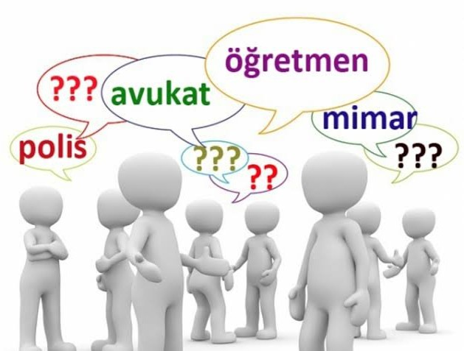
Genel olarak;
Bu dönemlerde çocuklar; ulaşmak istedikleri mesleki hedefler ile ilgili becerilerinin farkına varmaya, farklı mesleklerin çeşitli kazançlar sağladığını fark etmeye, meslek seçimine giden süreçte sorumlulukların farkına varmaya başlarlar.

Slide 18
Anne - Babalar Olarak Neler Yapabilirsiniz?
1- Ortaokul döneminde çocuğunuz farklı meslekleri araştırmasını teşvik edin ve öğrendiklerini sizinle paylaşmasını sağlayın.

Slide 19
2- Çocuğunuzla ortak bir plan hazırlayarak farklı mesleklerin yapıldığı iş yerlerini ziyaret etmeye çalışın. Çevrenizde farklı mesleklerde çalışan tanıdıklarınızla randevu ayarlayın ve çocuğunuzun meslekleri yerinde gözlemlemesini sağlayın.

Slide 20
3- Çocuğunuzun kendisini tanımasına katkı sağlayın.
Örneğin; seni tanımlayan 3 özelliği sırala veya en çok zorlandığın 3 şey nedir? gibi sorularla çocuğunuzun kendi özelliklerini düşünmesini sağlayın.

Slide 21
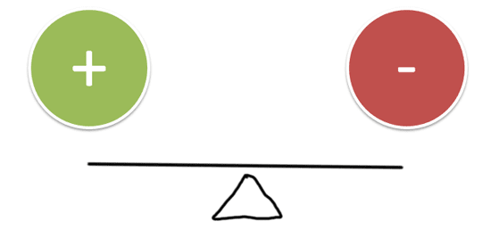
4- Çocuğunuzda gözlemlediğiniz güçlü yönleri çocuğunuzla paylaşın.

Slide 22
5- Çocuğunuzu daha iyi tanıyabilmek ve ona daha iyi yardımcı olabilmek için çocuğunuzun ders öğretmenleri, Okul Rehber Öğretmeni ve Okul idaresi ile işbirliği yapın.

Slide 23
6- Çocuğunuzla ileride nasıl bir yaşam tarzına sahip olmak istediği üzerine sohbet edin. Hayal ettiği standartlara ulaşması için bugün neler yapması gerektiğini belirleyin. Çocuğunuzun belirlediği görevleri bir plan çerçevesinde yapması için onu teşvik edin.

Slide 24
7-Çocuğunuzun seçimlerinde baskıcı bir tutum sergilemeyin. Çocuğunuz ile birlikte konuşarak onun için en doğru seçimi belirlemeye çalışın.
Bazı durumlarda anne-baba kendi gerçekleştiremedikleri idealleri çocuklarının gerçekleştirmesini bekler. “Ben olamadım, o olsun.” anlayışı ile çocuğunuz zorlanır. Çocuğunuzun istek ve ideallerinin sizden farklı olabileceğini unutmayın. Meslek seçimi konusunda yol gösterebilir, fikrinizi söyleyebilirsiniz ama son kararı ona bırakın.

Slide 25
DEĞERLİ VELİLER!!!
Unutmayın ki; Yetenek, mesleki ilgi ve değerlerine uygun meslek seçimi yapan bireyin iş yaşamındaki performansı özel hayatını da olumlu etkileyerek başarılı ve mutlu bir şekilde hayatını sürdürmesini sağlamaktadır.
Önemli bir role sahip olan meslek seçiminde karar verme sürecinde olan çocuklarımızın alacağı aile desteği büyük bir öneme sahip olmaktadır.
Bu süreçte okuyarak, araştırarak, dinleyerek ve izleyerek anne-babalar olarak çocuklarımızın sağlıklı karar verebilmeleri noktasında onların yanında olduğumuzu hissettirmeliyiz.

Slide 26
KİTAP ÖNERİLERİMİZ

Slide 29
FİLM ÖNERİLERİMİZ

Slide 31
